Slide 1

DATAFEST 2024
Grupo 10
INTEGRANTES
Samuel Esteban Cano Chocce
Eduardo Elías Puglisevich Vergara
John Davids Sovero Cubillas
Luis Felipe Poma Astete
Renzo Andree Espíritu Cueva

Slide 2
AGENDA
MODELO PREDICTIVO
MODELO DE OPTIMIZACIÓN
CONCLUSIONES

Slide 3
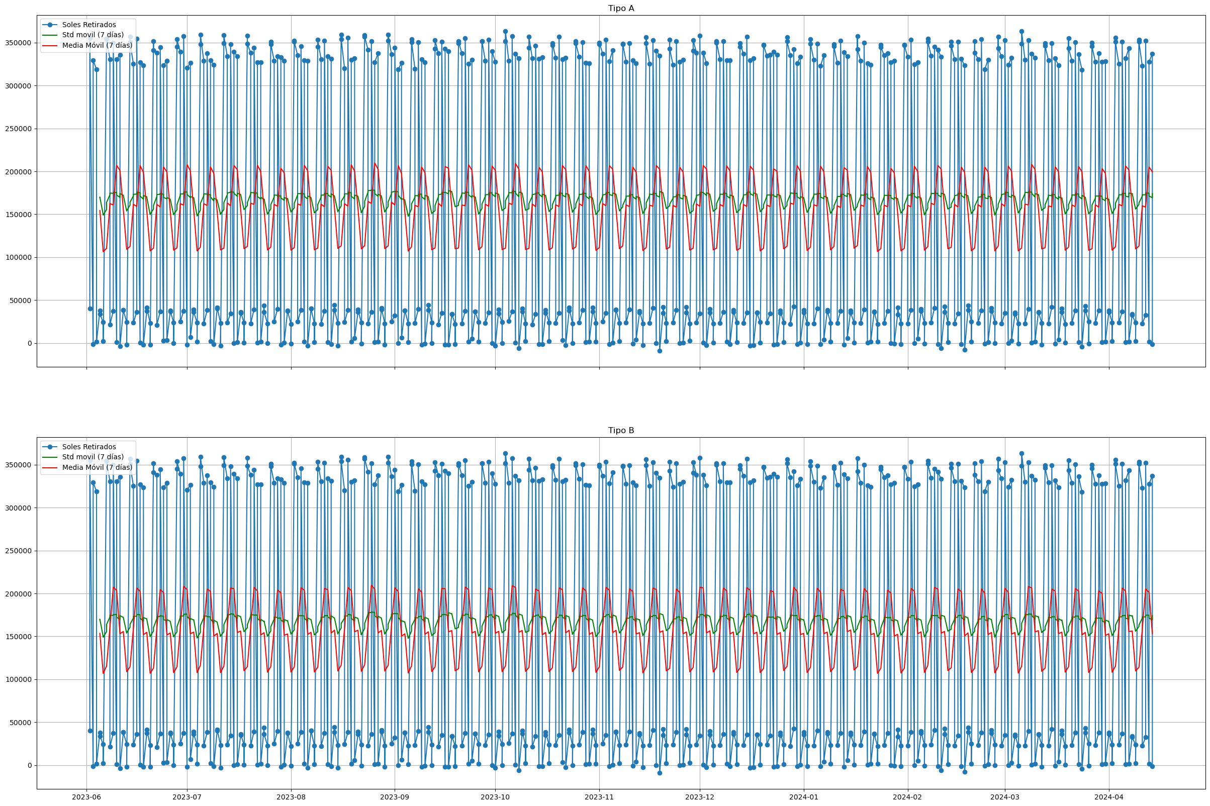
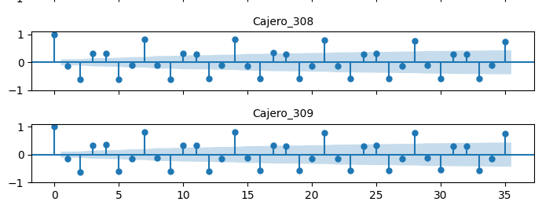
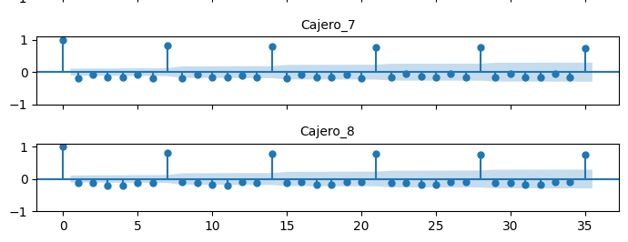
ANÁLISIS DE LOS DATOS
Estacionalidad y Autocorrelación
TIPO A
TIPO B

Slide 4
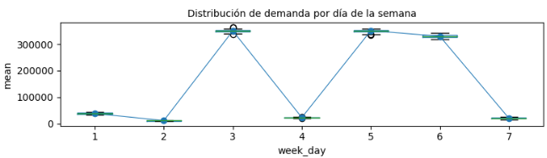
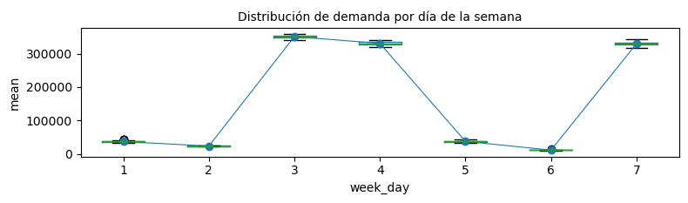
ANÁLISIS DE LOS DATOS
Variables exógenas

Slide 5
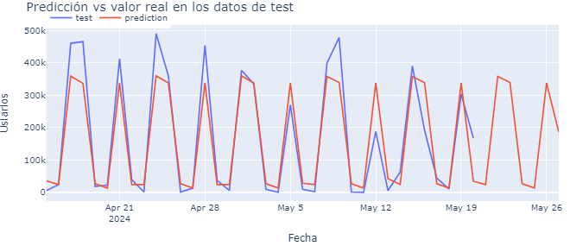
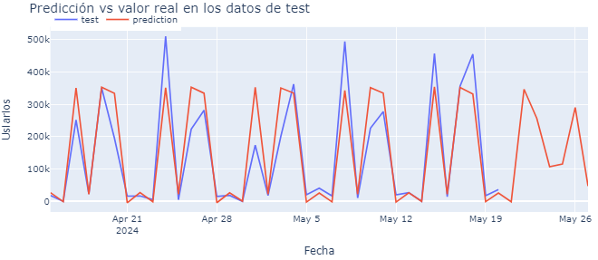
MODELO PREDICTIVO
Multiseries con HistGradientBoostingRegressori
LightGBM
52,000 MAE
45,000 MAE

Slide 6
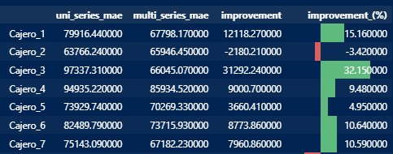
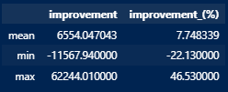
MODELO PREDICTIVO
Series individuales vs Multiseries globales

Slide 7
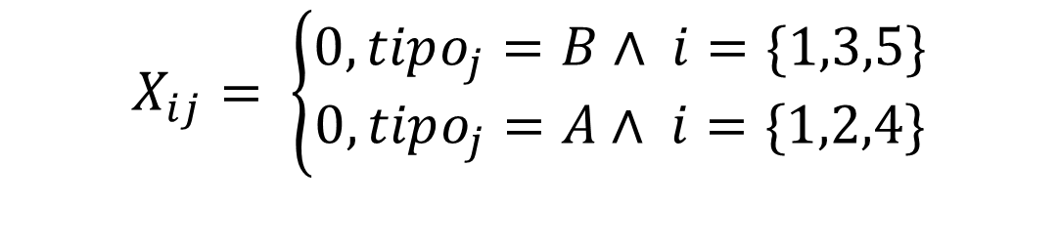
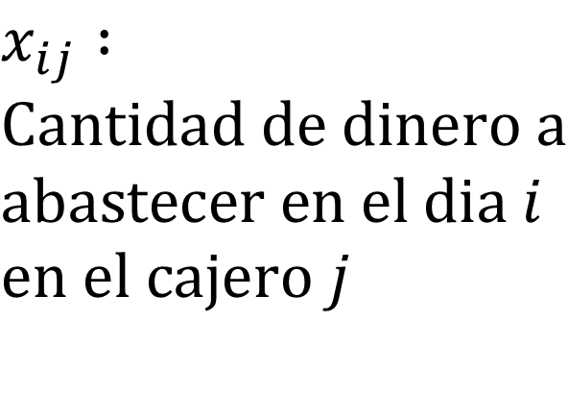
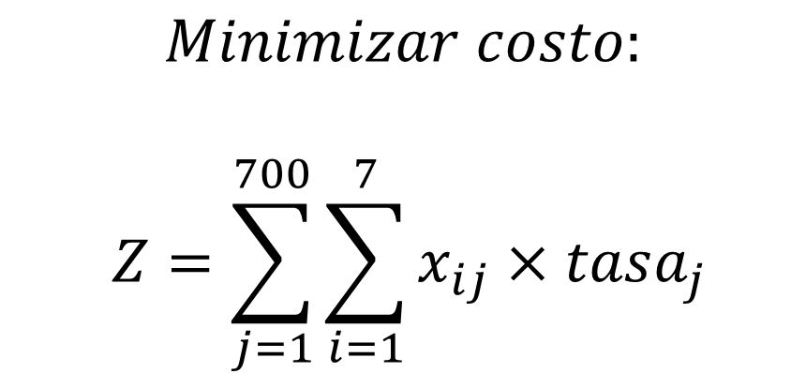
MODELO OPTIMIZACIÓN
Programación lineal
Función objetivo
Variables de decisión
Restricciones
$$Minimizar costo:$$
$$Z=\sum_{j=1}^{700}{\sum_{i=1}^{7}{x_{ij}×tasa_{j}}}$$
$$SaldoFinal_{ij}≤capacidad_{j} , ∀ j=1…700, i=1…7$$
$x_{ij} :$ $Cantidad de dinero a$
$$abastecer en el dia i$$
$$en el cajero j$$
$$SaldoFinal_{ij}≥capacidad_{j}×0.2 , ∀ j=1…700, i=1…7$$
$$X_{ij}= \left\{\begin{aligned}0, tipo_{j}=B∧ i=\{1,3,5\} \\ 0, tipo_{j}=A∧ i=\{1,2,4\}\end{aligned}\right.$$

Slide 8
MODELO OPTIMIZACIÓN

Slide 9
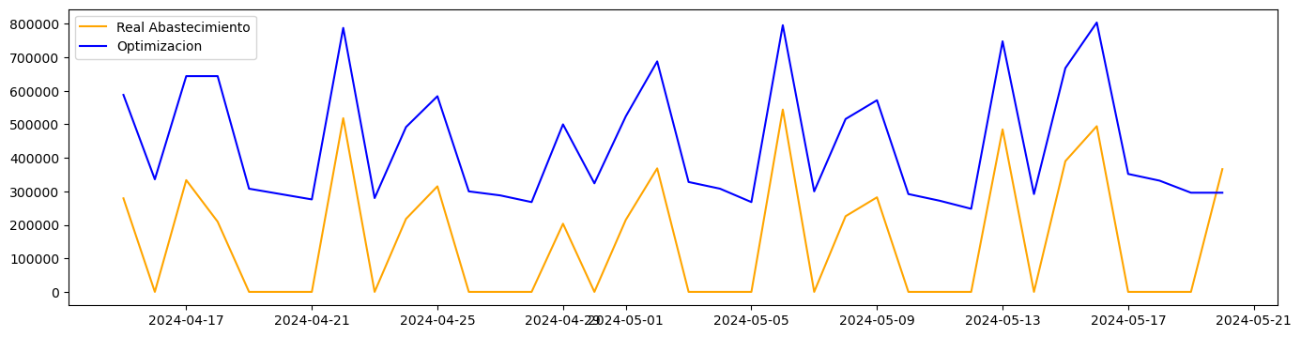

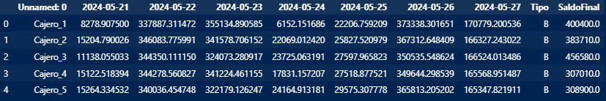
MODELO OPTIMIZACIÓN
Programación Dinámica
Programación
Restringida

Slide 10
CONCLUSIONES
Modelo
Optimización
Negocio
General
Notes:
A pesar de que encontramos dificultades para comprender el comportamiento de los datos, el poder utilizar más de un modelo de predicción y el uso de la programación restrictiva nos permitieron conocer que no solo es posible poder anticiparnos a la demanda futura de los cajeros, sino también definir las restricciones que optimizarían los costos de abastecimiento de un cajero. Sin duda, el presente caso propuso un reto a nuestros conocimientos, pero supimos abordar los problemas en equipo y dar una solución a la problemática de la vida real.

